Slide 1
Savoir-vivre zdalnego nauczania
*savior-vivre – dobre maniery

Slide 2
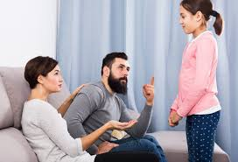
Zasady dobrego zachowania:
1. INFORMUJEMY O LEKCJI ONLINE DOMOWNIKÓW I PROSIMY ICH O ODPOWIEDNIE ZACHOWANIE.

Slide 3
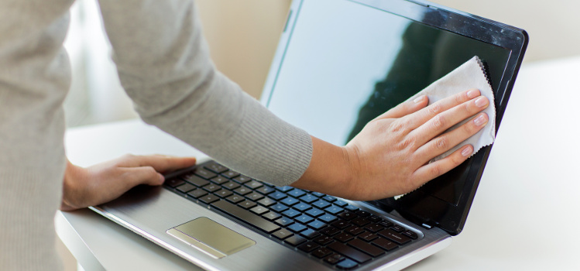
2. pamiętamy o tym, by przed zajęciami przygotować nasze środowisko pracy: sprawdzić, czy działa sprzęt.

Slide 4

3. dbamy o punktualność dołączenia do lekcji.

Slide 5


4. dbamy o nienaganny język.

Slide 6
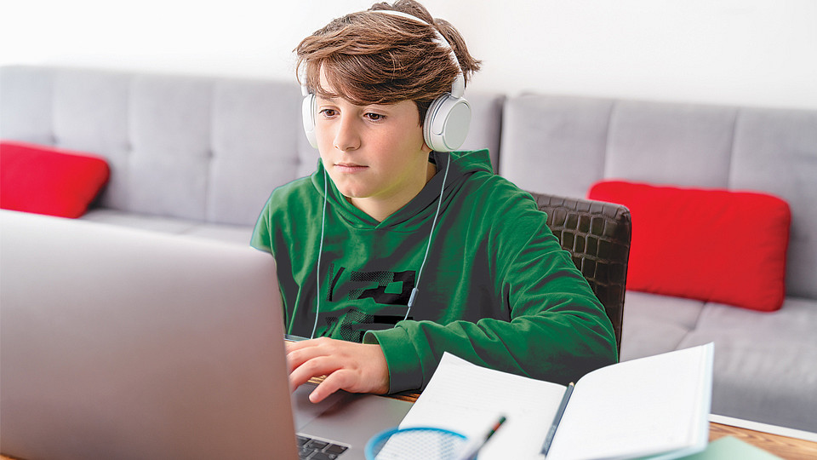
5. nie przekrzykujemy się, gdy chcemy coś powiedzieć, czekamy na swoją kolej.

Slide 7
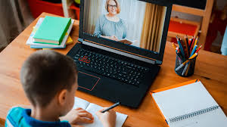
6. lekcja online trwa nie dłużej niż 45 minut, a od nauczyciela zależy, jak długo pracuje z uczniami przed kamerą.

Slide 8
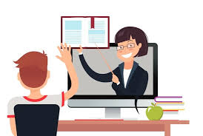
7. aktywnie bierzemy udział w lekcji.

Slide 9
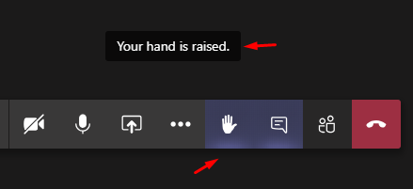
8. zgłaszamy chęć zabrania głosu poprzez podniesienie „łapki”.

Slide 10
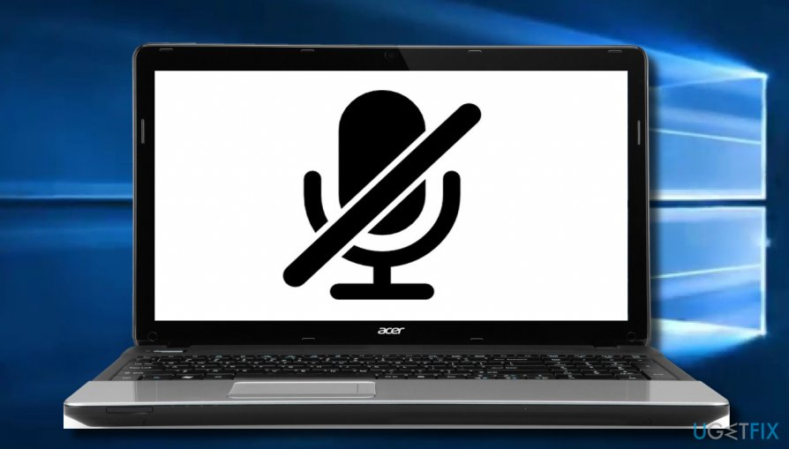
9. wyłączamy mikrofon, gdy nie odpowiadamy.

Slide 11
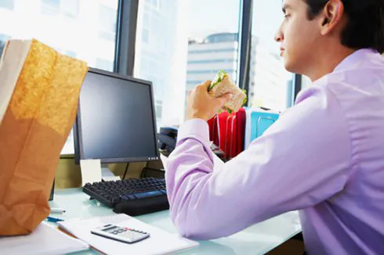
10. W trakcie lekcji zdalnych nie jedz i nie pij. Wszystkie te zachowania są jednoznacznie definiowane przez Statut szkoły.

Slide 12

PAMIĘTAJ, ŻEBY SIĘ PRZYWITAĆ
I POŻEGNAĆ Z OSOBAMI, Z KTÓRYMI WSPÓŁPRACUJESZ. UŻYWAJ: PROSZĘ, DZIĘKUJĘ, PRZEPRASZAM.

Slide 13
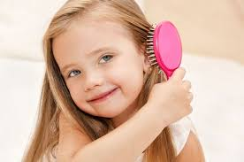
POTRAKTUJ PRACE W DOMU TAK, JAKBYŚ BYŁ W SZKOLE – UBIERZ SIĘ, UCZESZ WŁOSY, MOŻESZ W KAŻDEJ
CHWILI ZOSTAĆ POPROSZONY O POKAZANIE SIĘ.

Slide 14
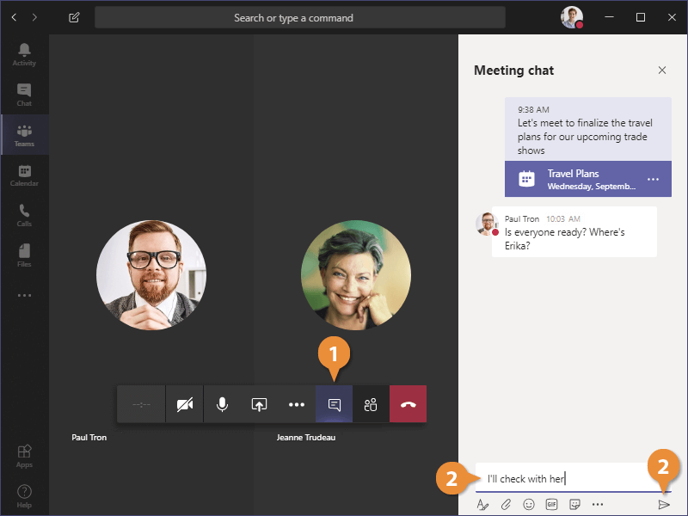
CZAT SŁUŻY DO NAUKI I PRACY, NIE DO ZAŁATWIANIA PRYWATNYCH SPRAW.

Slide 15
Bibliografia
Na podstawie Rozporządzenia Ministra Edukacji Narodowej z 20 marca 2020 r. w sprawie szczególnych rozwiązań w okresie czasowego ograniczenia funkcjonowania jednostek systemu oświaty
w związku z zapobieganiem, przeciwdziałaniem
i zwalczaniem COVID-19 (Dz. U. 2020, poz. 493, ze. zm.).

Slide 16
Prezentację przygotowali
Bartosz Penkała i
Oskar Brachmański

